Slide 1
Muzyka. Do czego inspirują nas dźwięki? Projekt edukacyjny realizowany w klasie III b SP na bazie scenariuszy Fundacji „Uniwersytet Dzieci w klasie”. Opiekun projektu: Elżbieta Banaczek

Slide 2
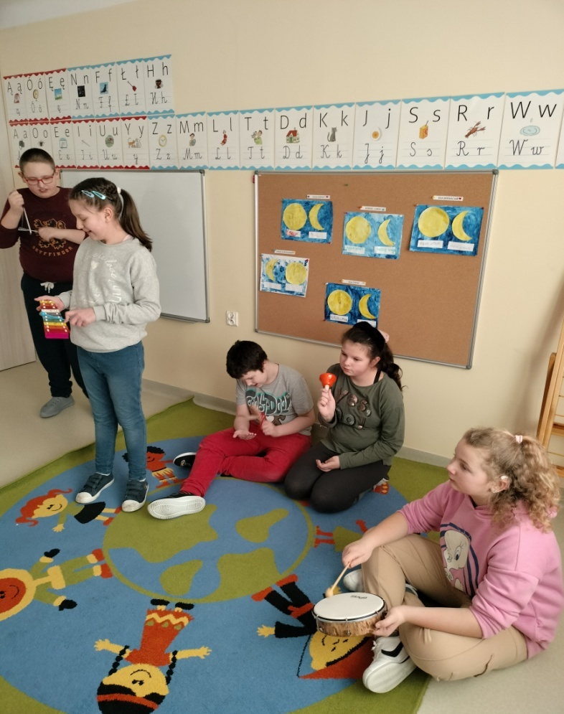
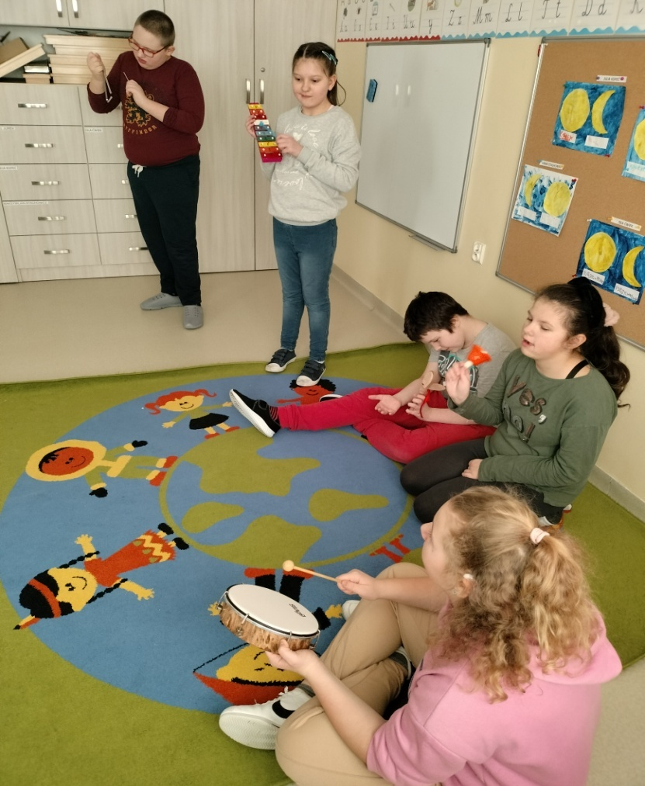
Temat: Czy muzyka może mnie uspokoić? Uczniowie podczas tej lekcji uczestniczyli w zabawie muzycznej, dzięki której wzmocnili poczucie swojej indywidualności.

Slide 3
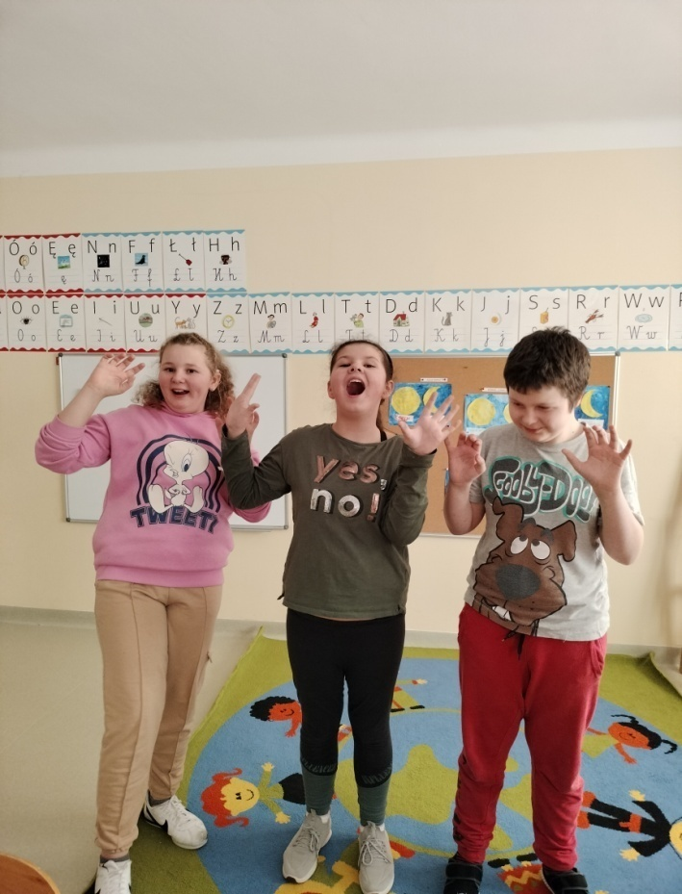
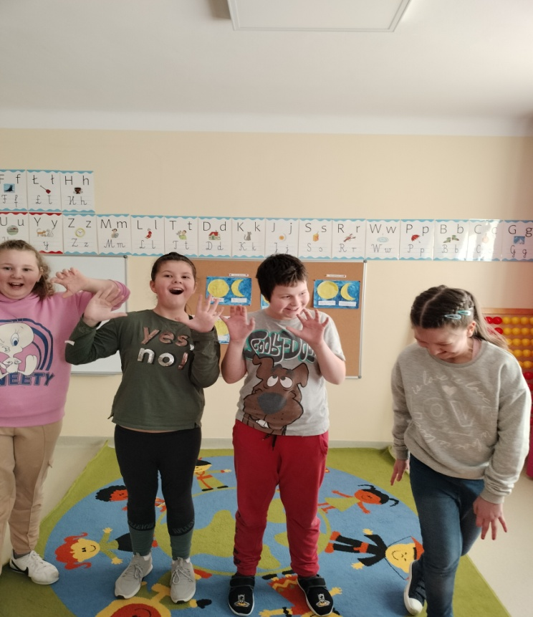
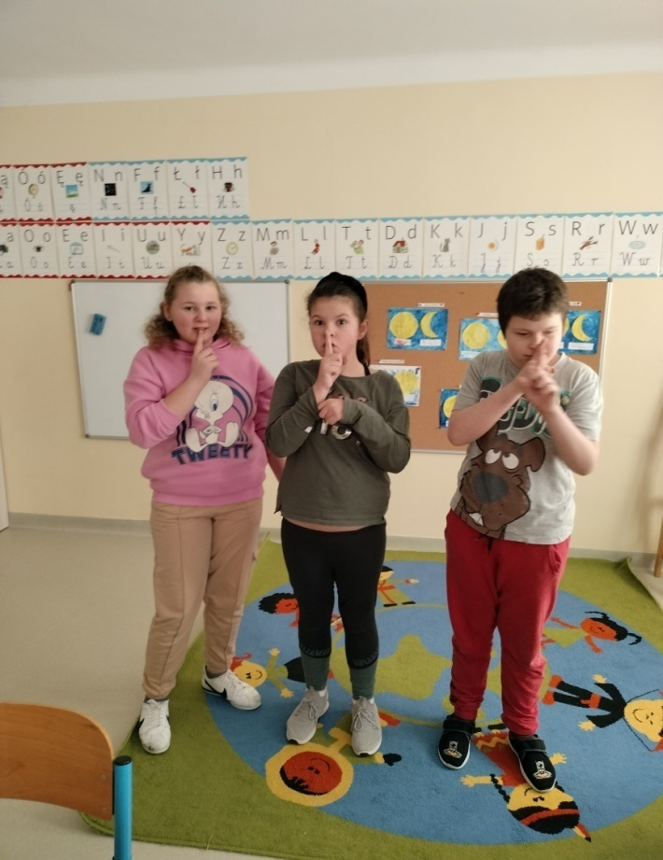
Podczas zabawy ruchowej dzieci doświadczyły, jak muzyka może je wprowadzić
w dobry nastrój , a potem w stan skupienia i uwagi.

Slide 4
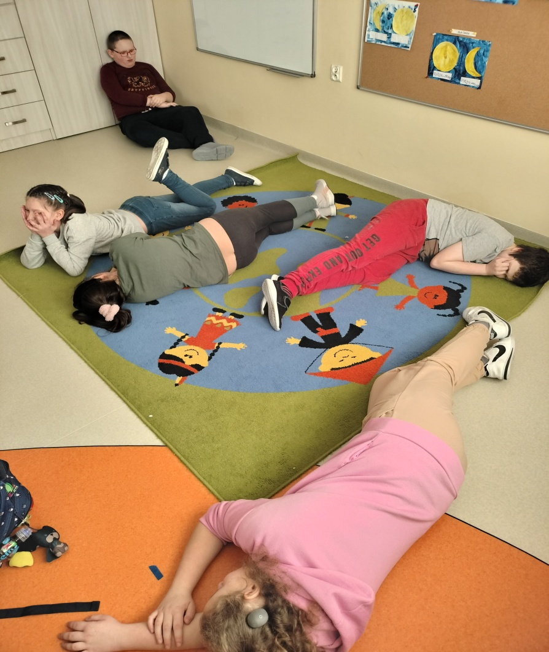
Uczestniczyły w ćwiczeniu relaksacyjnym, które je uspokoiło i wyciszyło.

Slide 5
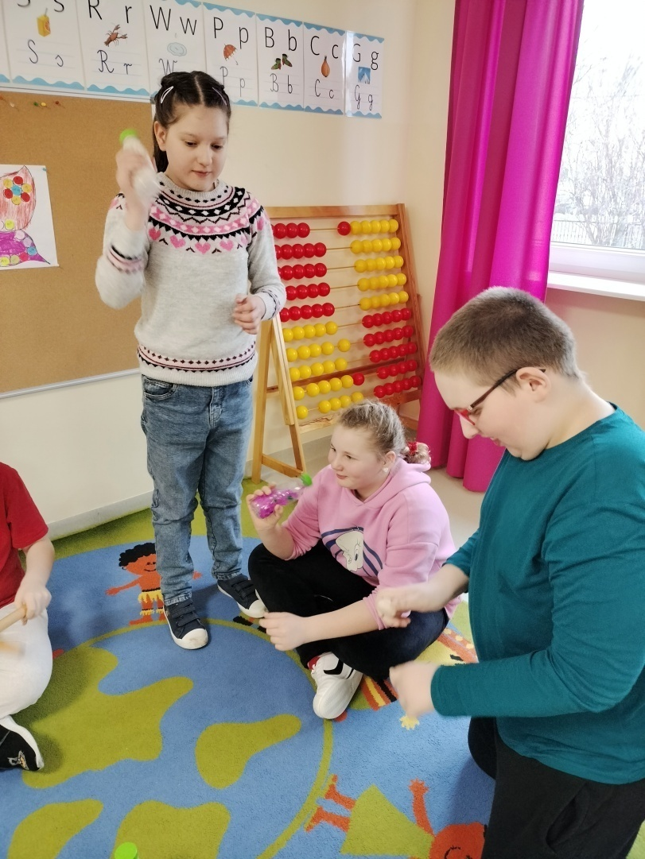
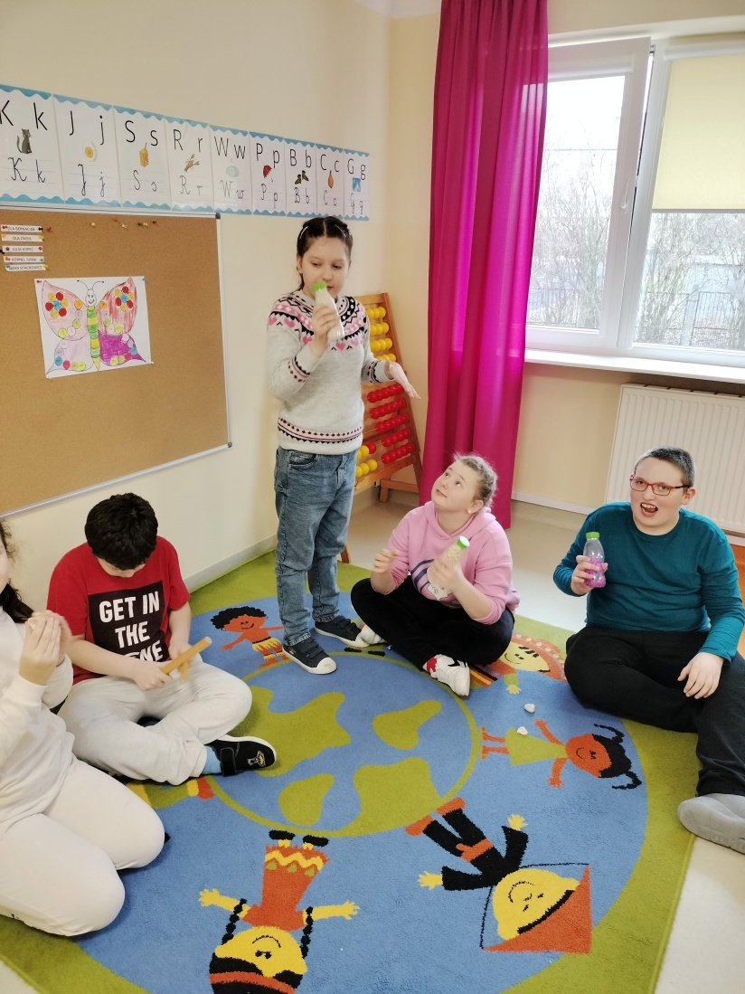
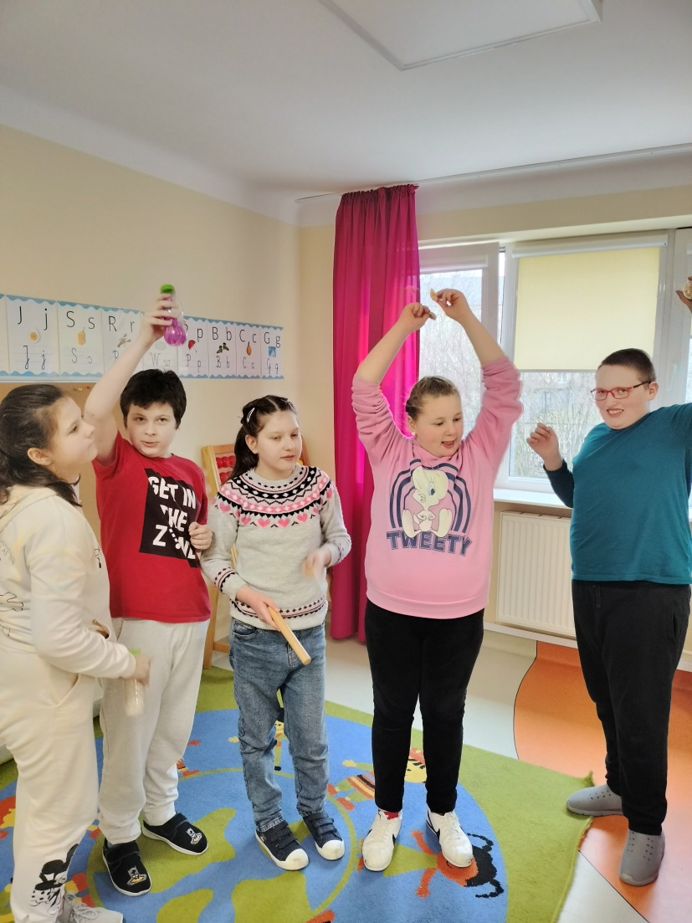
Temat: Jak stworzyć muzykę bez instrumentów?
Uczniowie dowiedzieli się, że muzyka może być tworzona spontanicznie przy użyciu ciała, a także wielu przedmiotów.

Slide 6
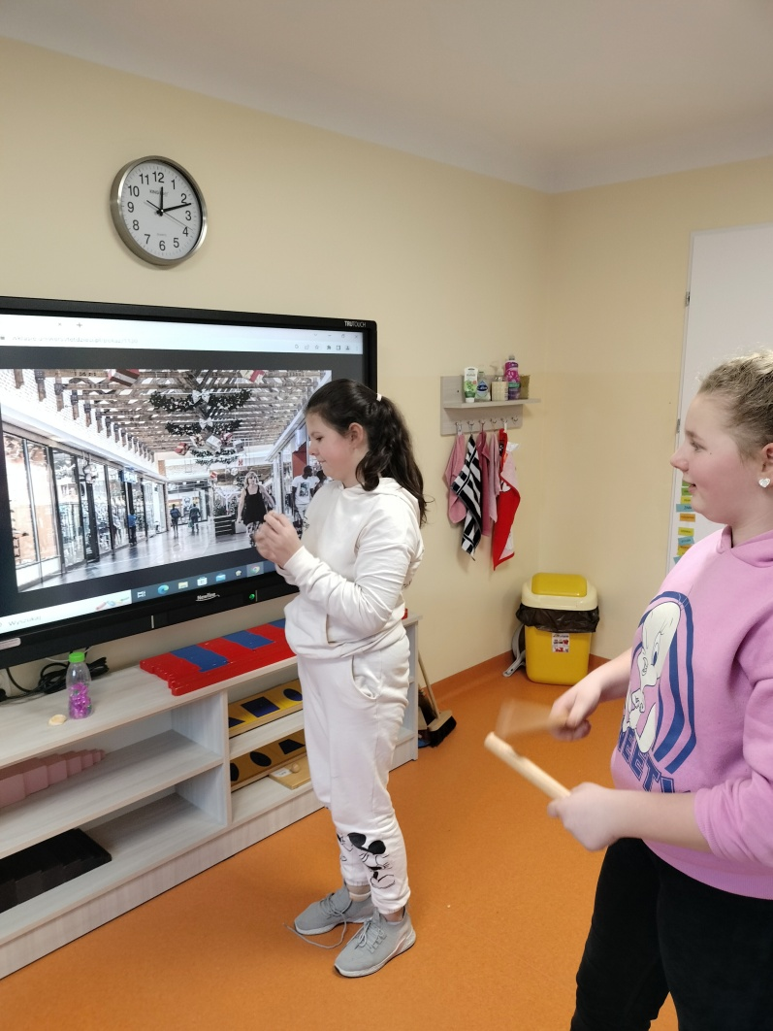
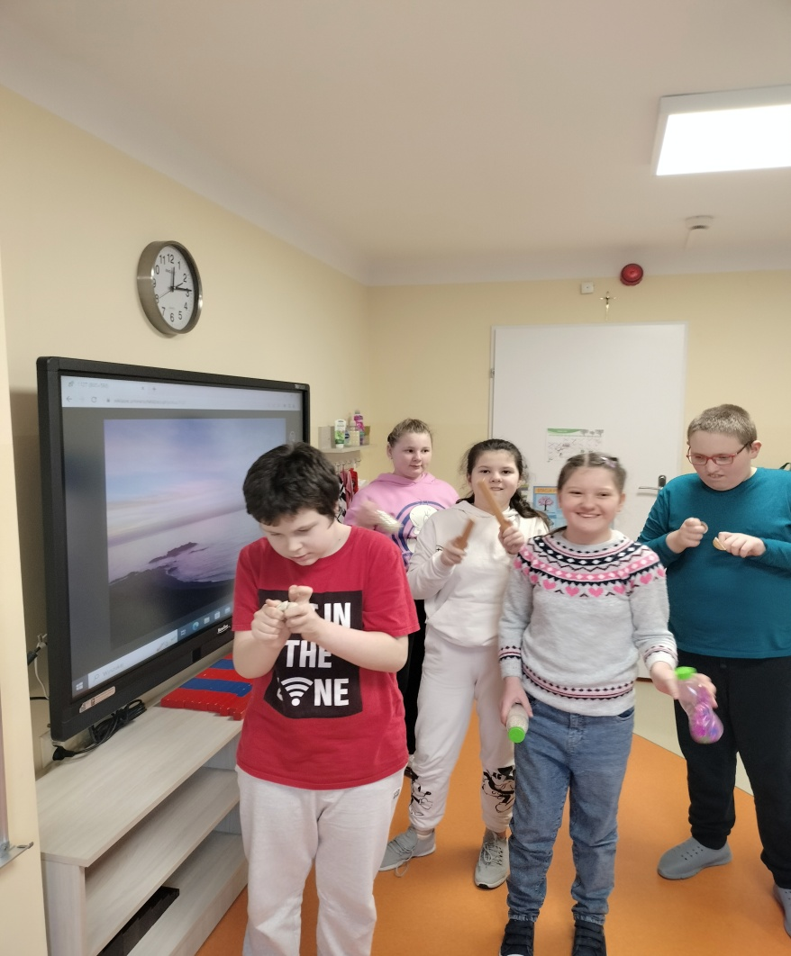
Tworzyli dźwięki do obrazów, np. burzy, ulicy, centrum handlowego itp.

Slide 7
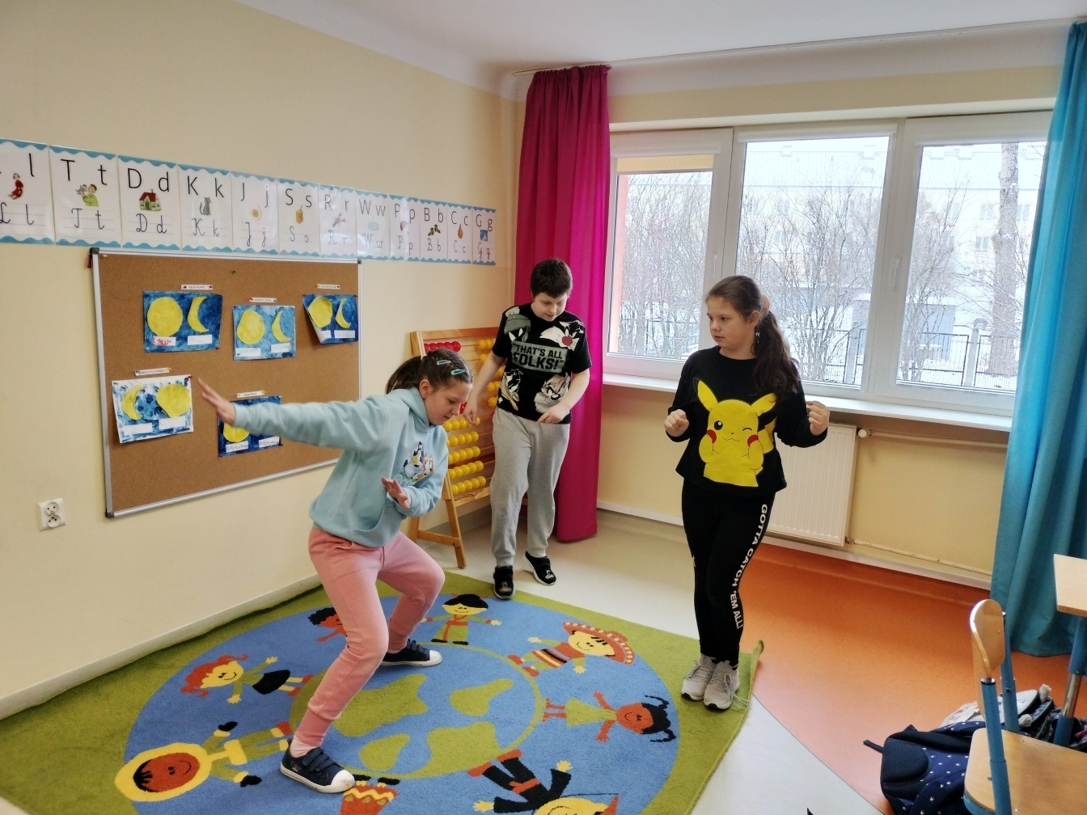
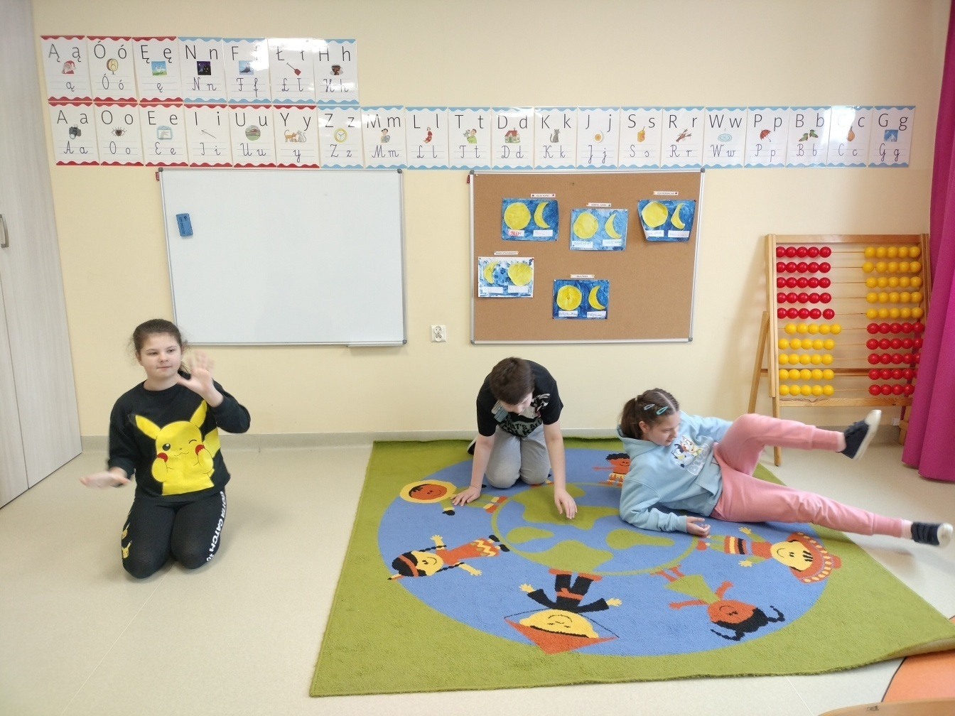
Temat: Jak wytańczyć muzykę?
Dzieci podczas zabaw w czasie tej lekcji doświadczyli różnorodności ruchu
i zauważyli, że do tego samego utworu muzycznego każdy może poruszać się inaczej.

Slide 8
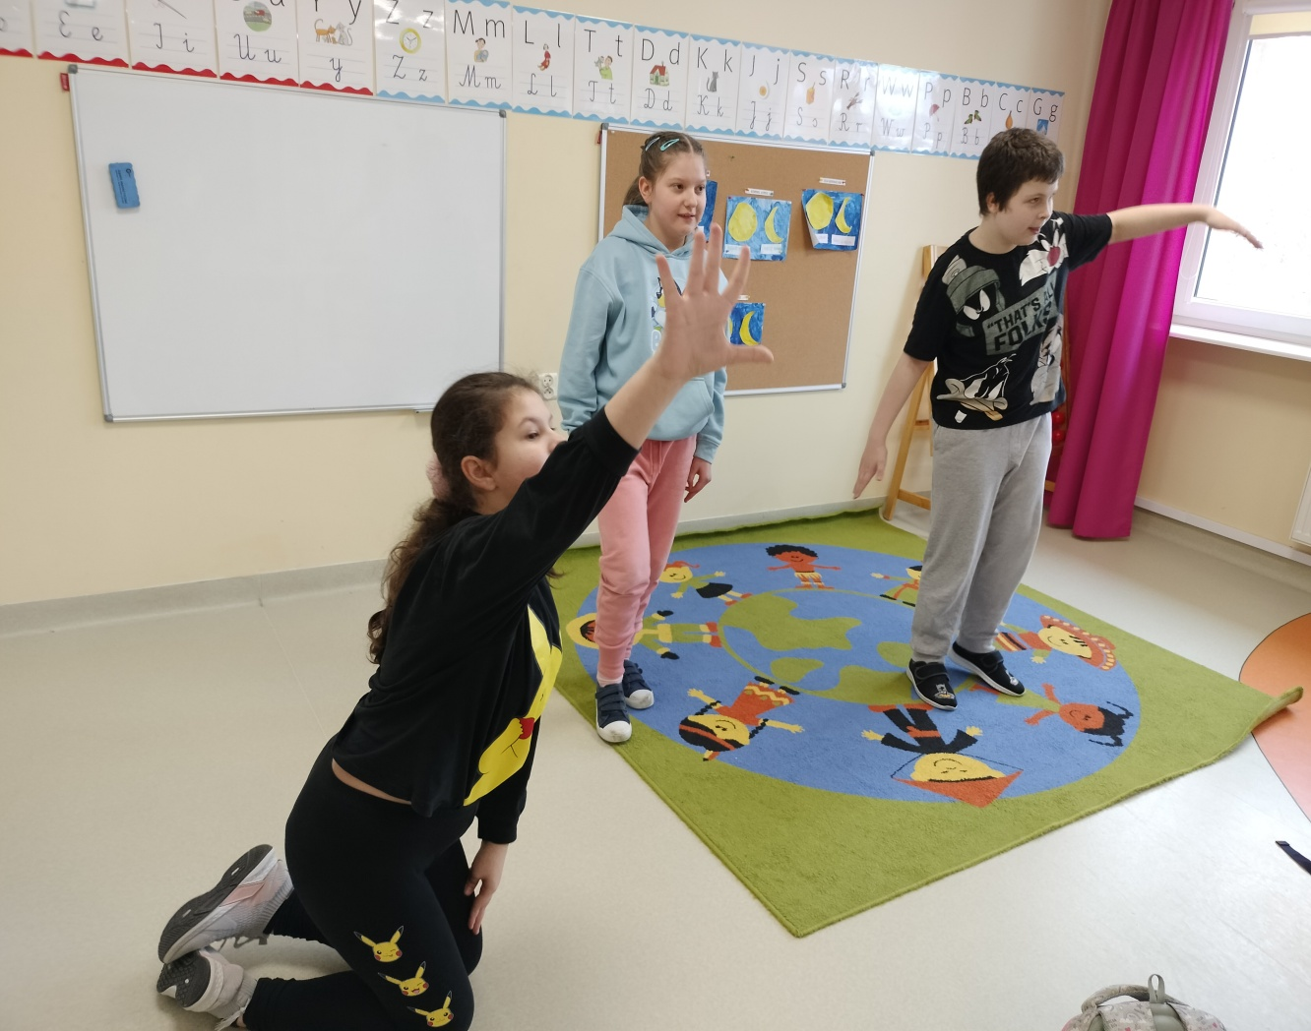
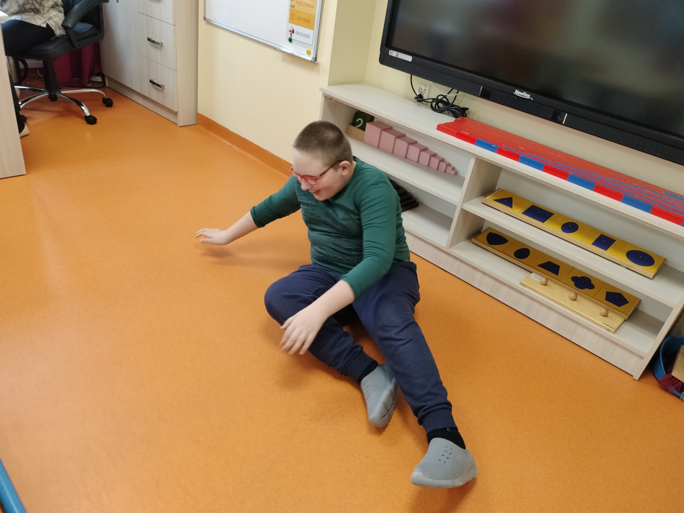

Slide 9
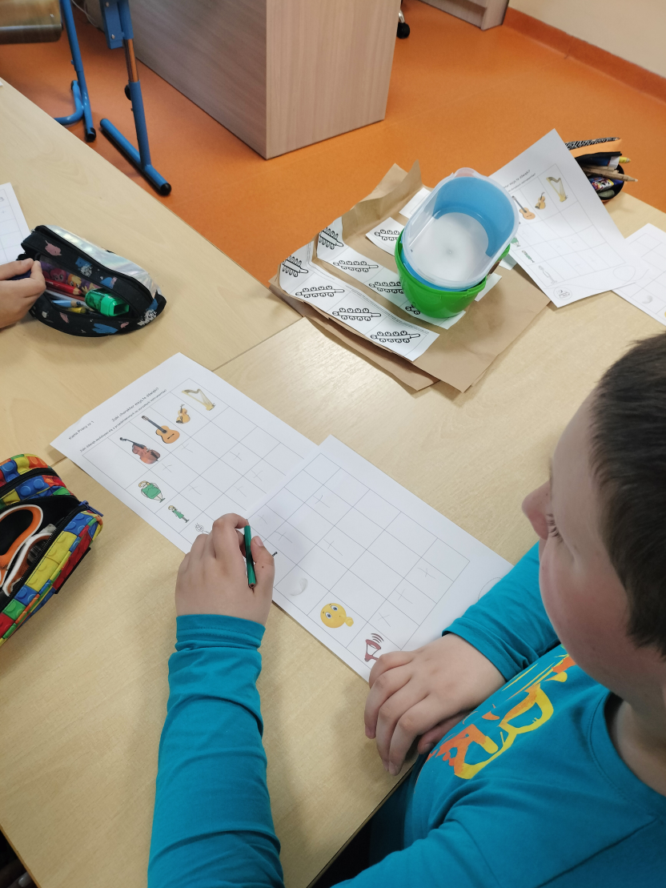
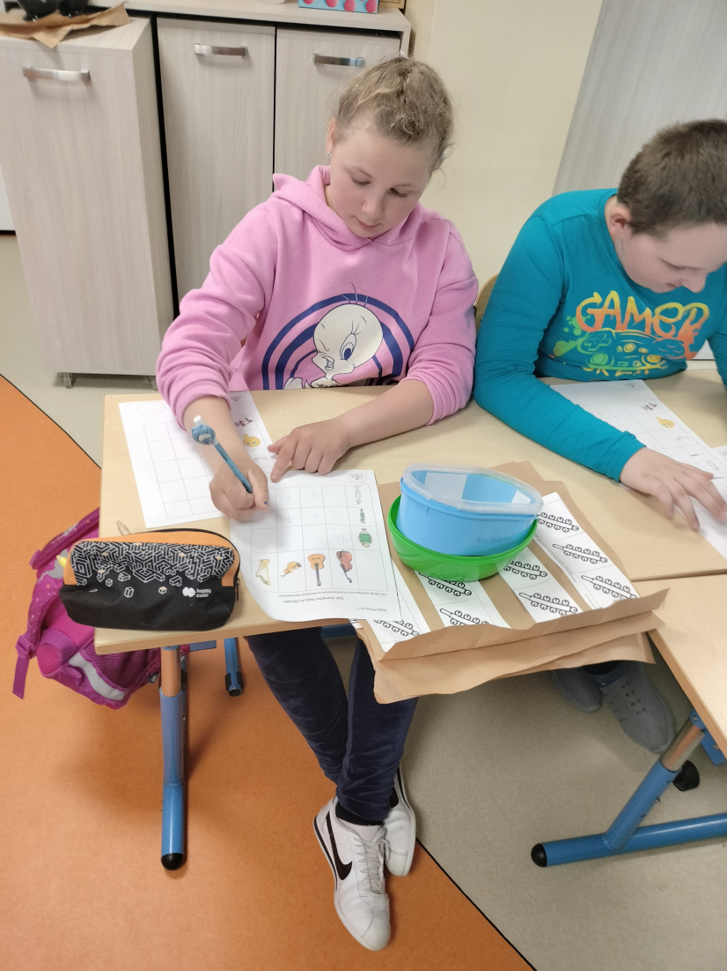
Temat: Które instrumenty mają struny?
Podczas tej lekcji uczniowie dowiedzieli się, które instrumenty mają struny i w jaki sposób wydobywa się z nich brzmienie.

Slide 10
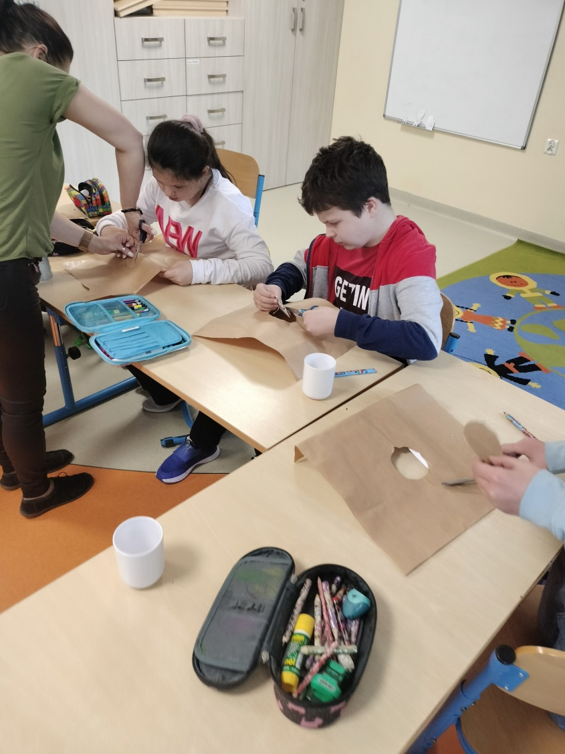
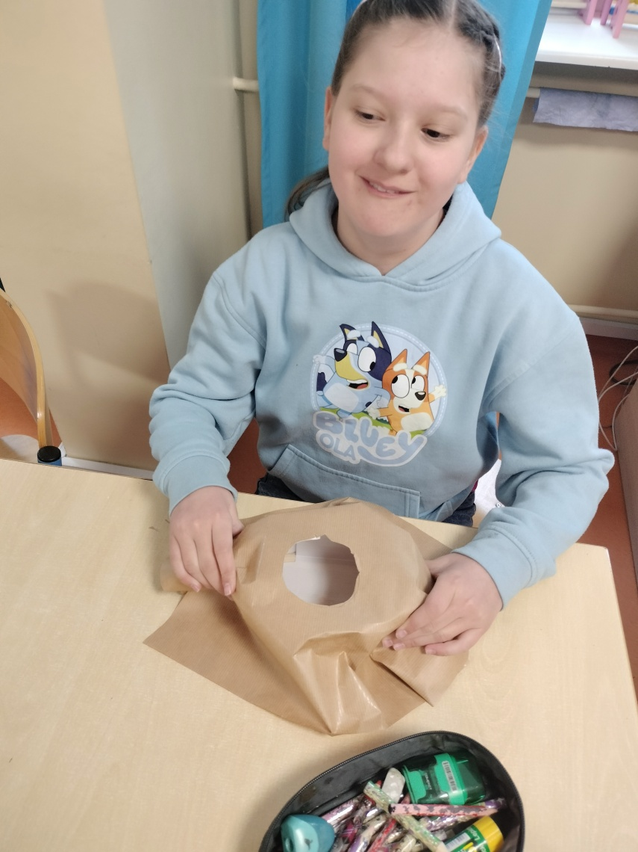
Zbudowały własne instrumenty.

Slide 11
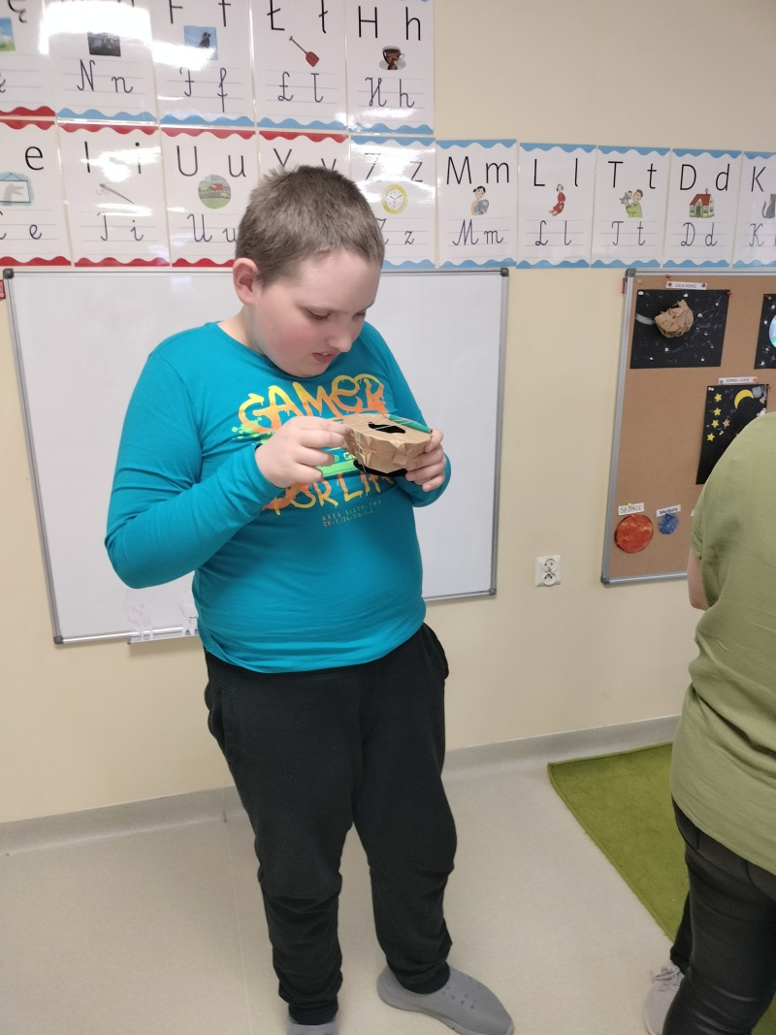
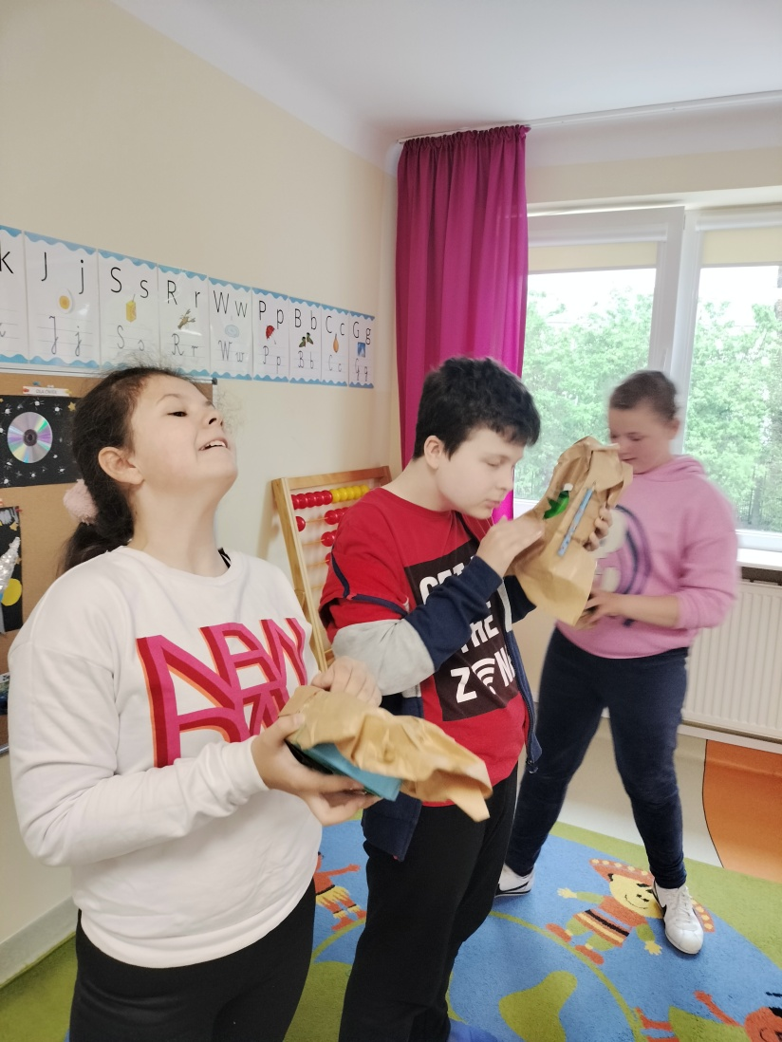
Zaobserwowały, że wysokość dźwięku zmienia się w zależności od długości strun. Zwieńczeniem zajęć był koncert na własnoręcznie wykonanych instrumentach.

Slide 12
Temat: Po co jest muzyka w filmie?
Podczas lekcji uczniowie przekonali się, że muzyka zmienia odbiór filmu. Wzięli udział w quizie i rozpoznawali motywy filmowe, a także prezentowali je za pomocą ruchu:

Slide 13
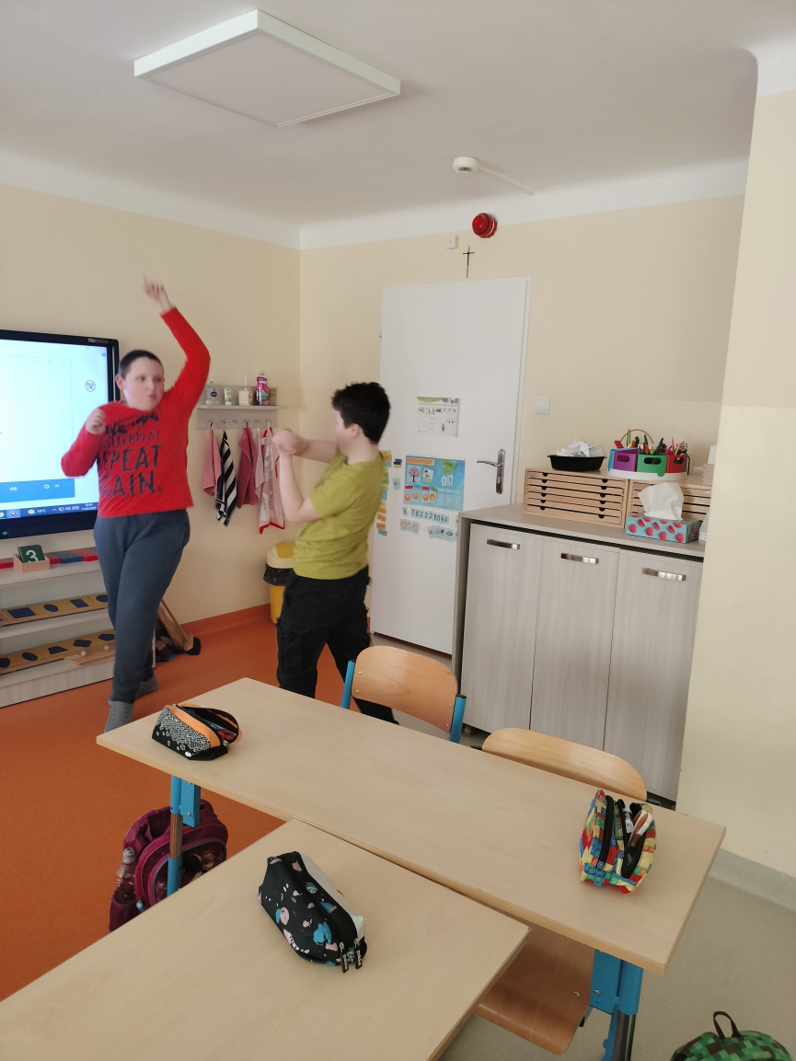
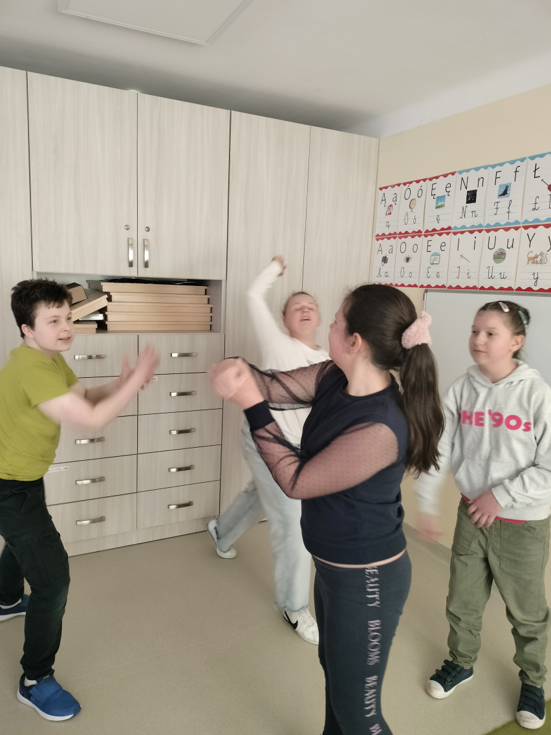
„Piraci z Karaibów”

Slide 14
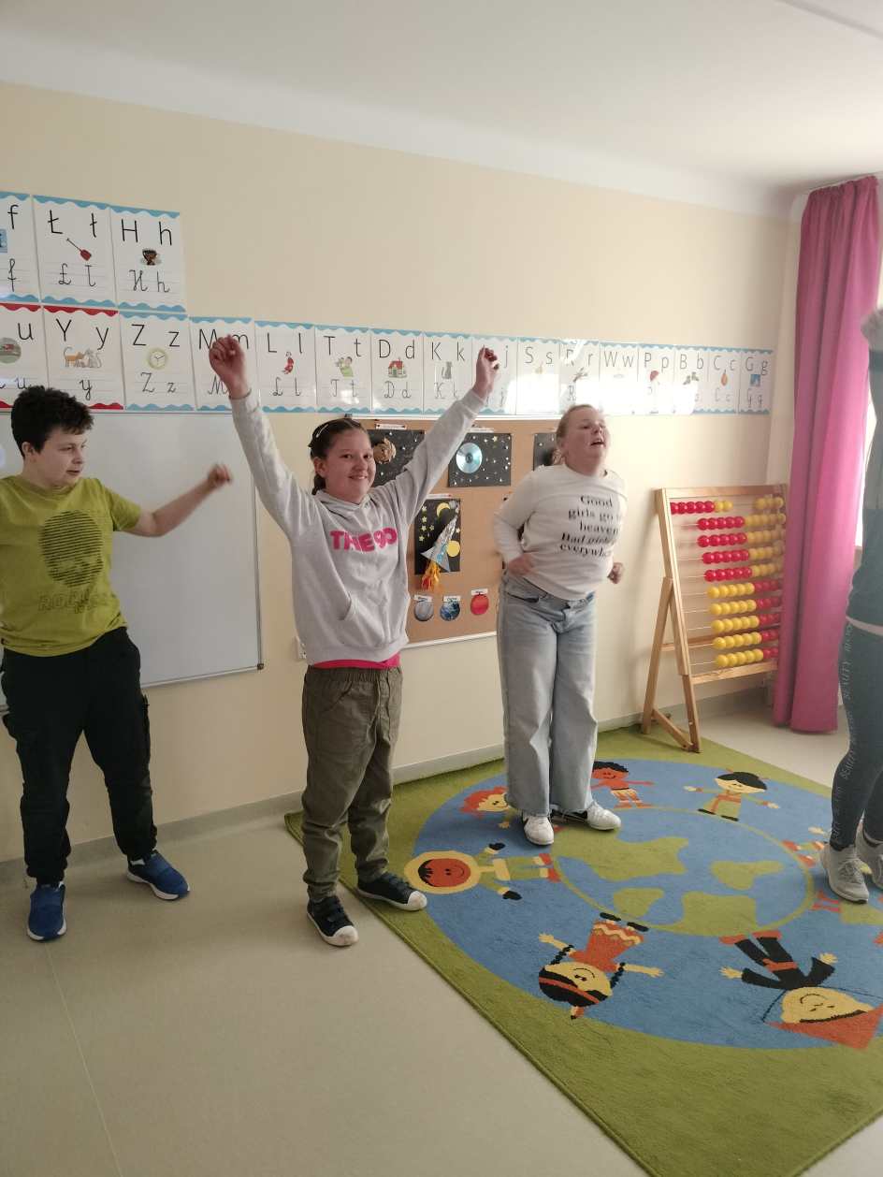
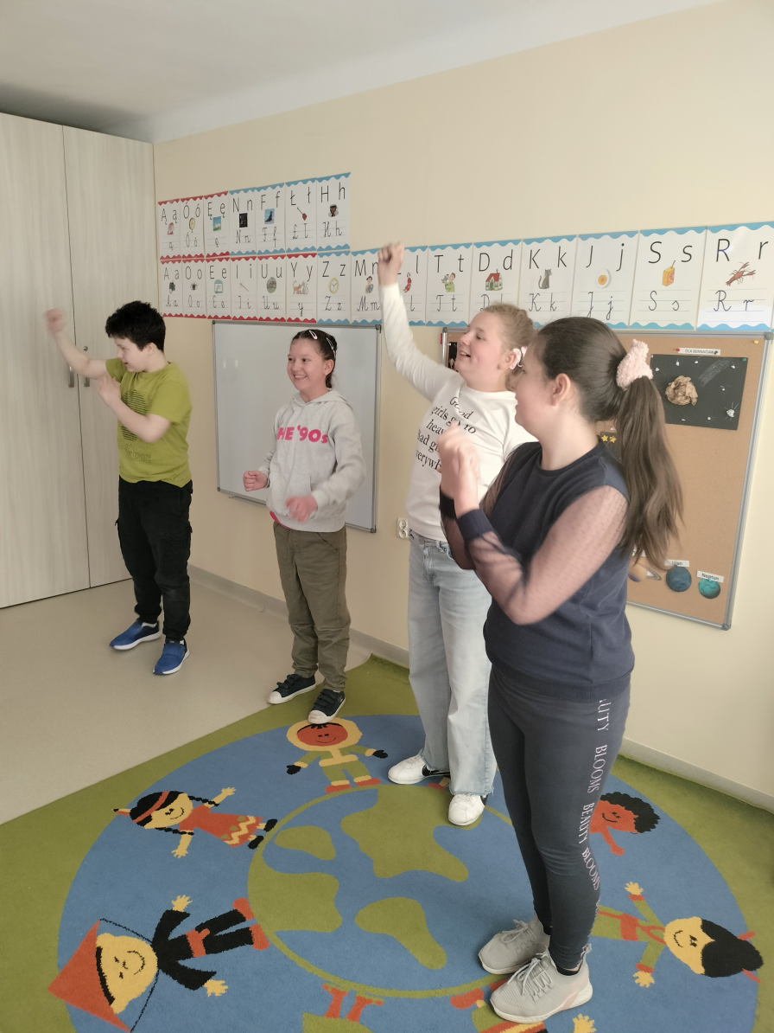
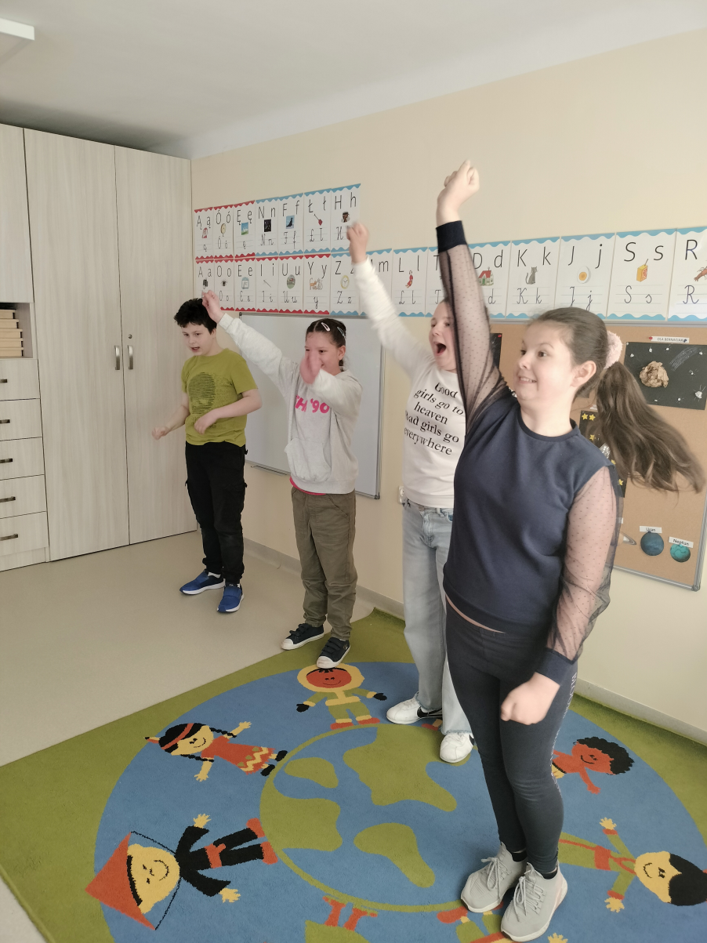
„Gwiezdne wojny”

Slide 15
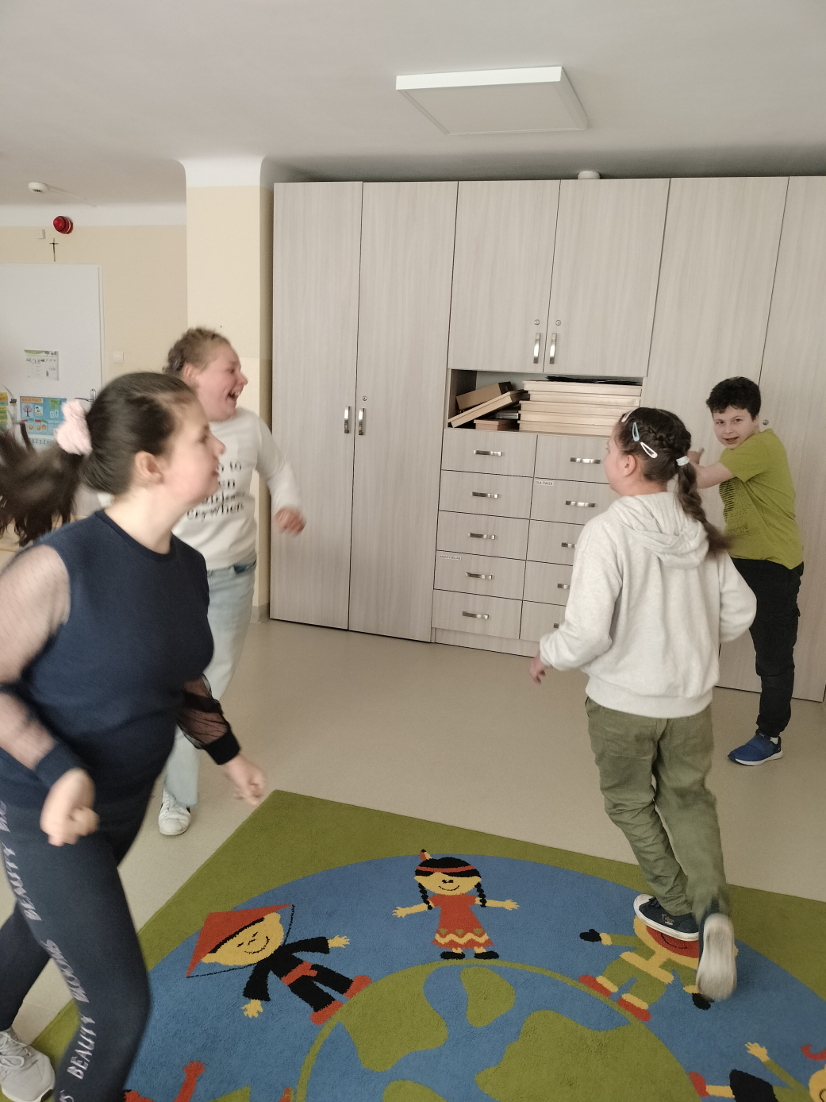
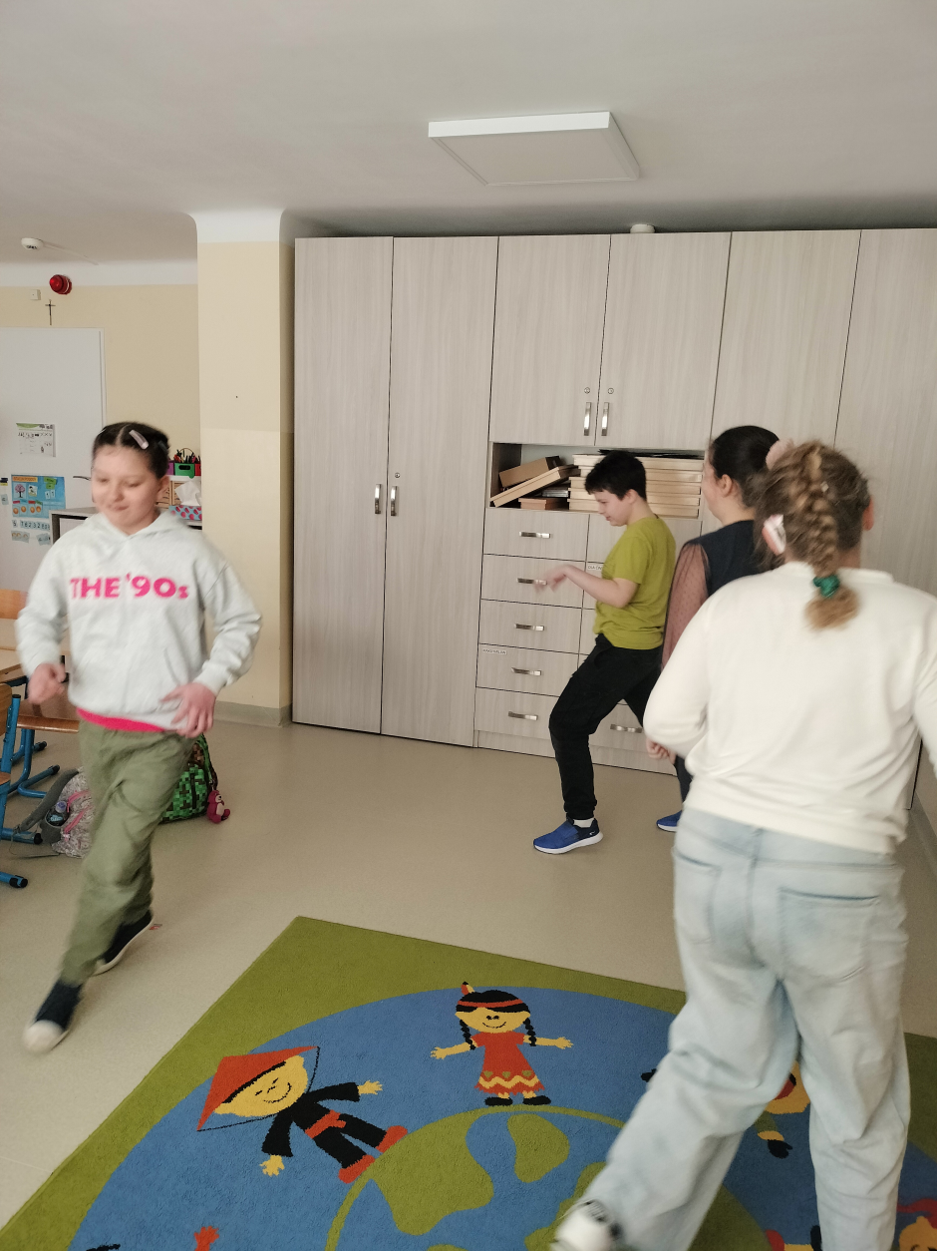
„Indiana Jones”

Slide 16
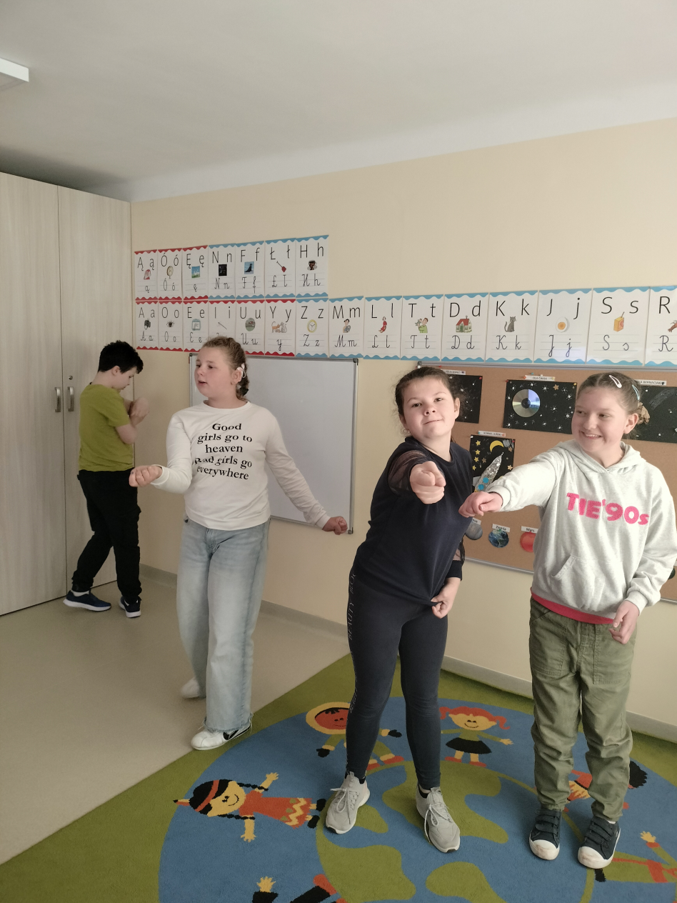
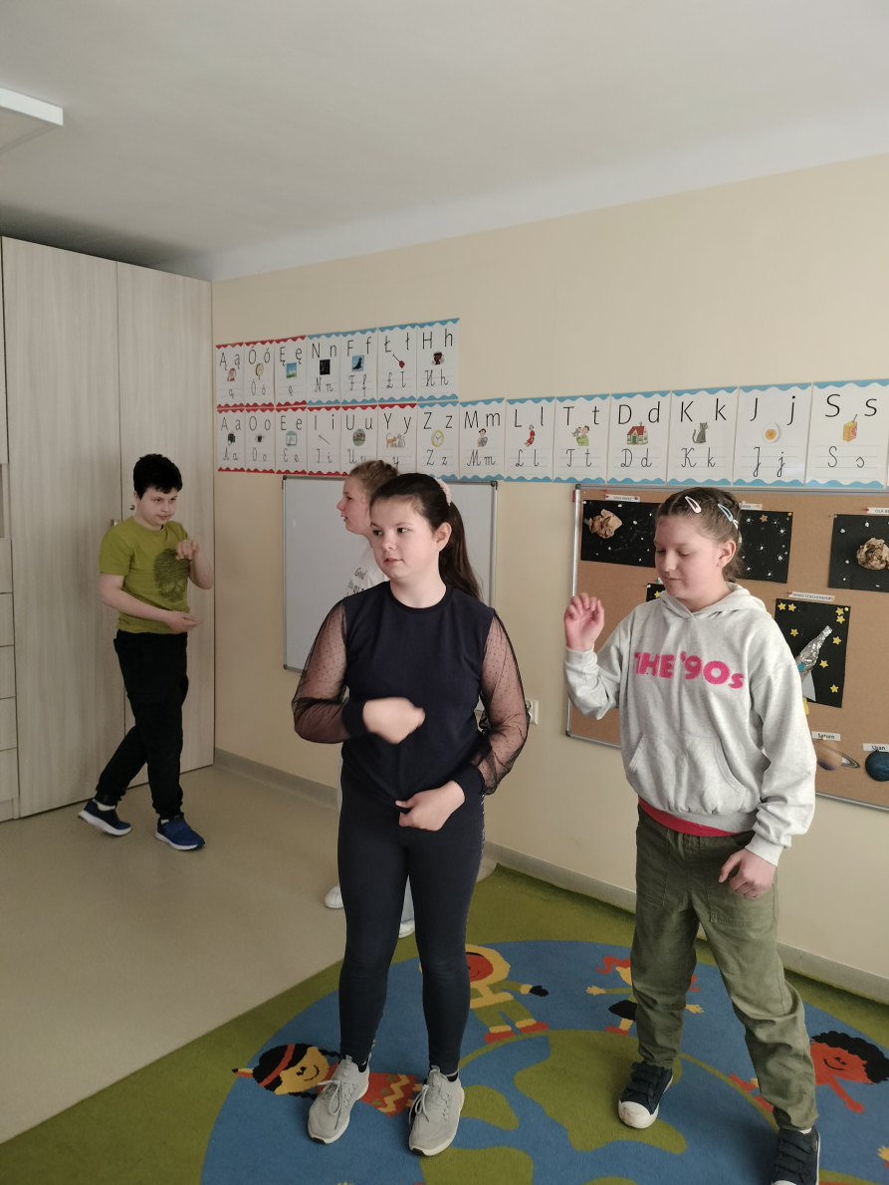
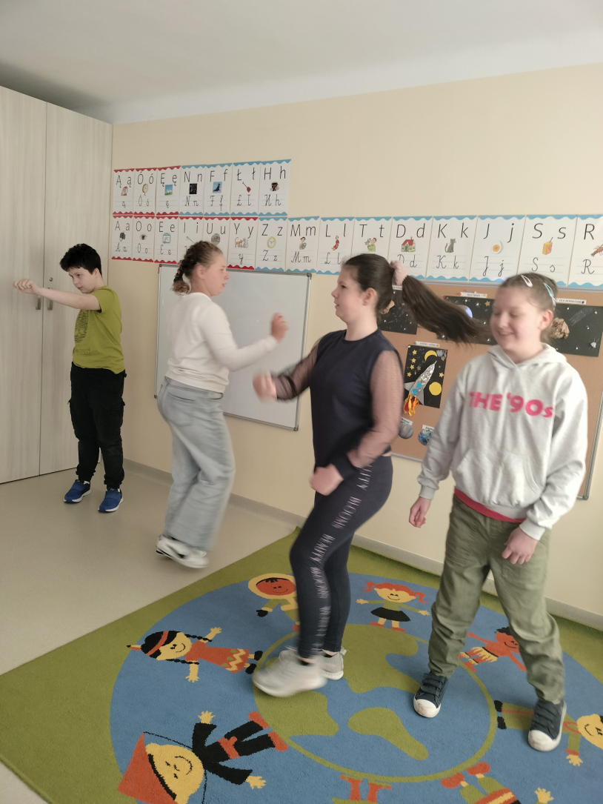
„Harry Potter”

Slide 17
Dziękujemy za uwagę.

